Slide 1
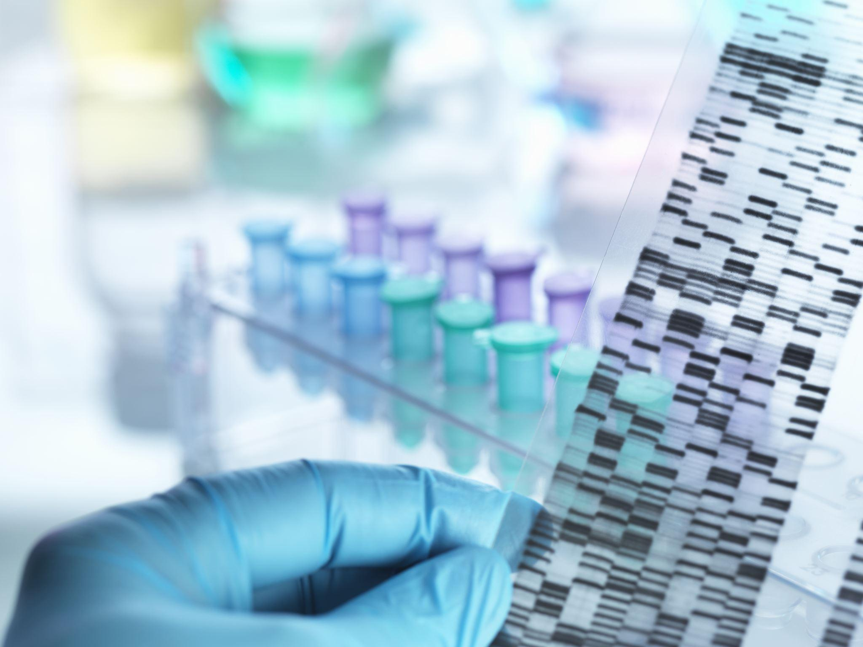
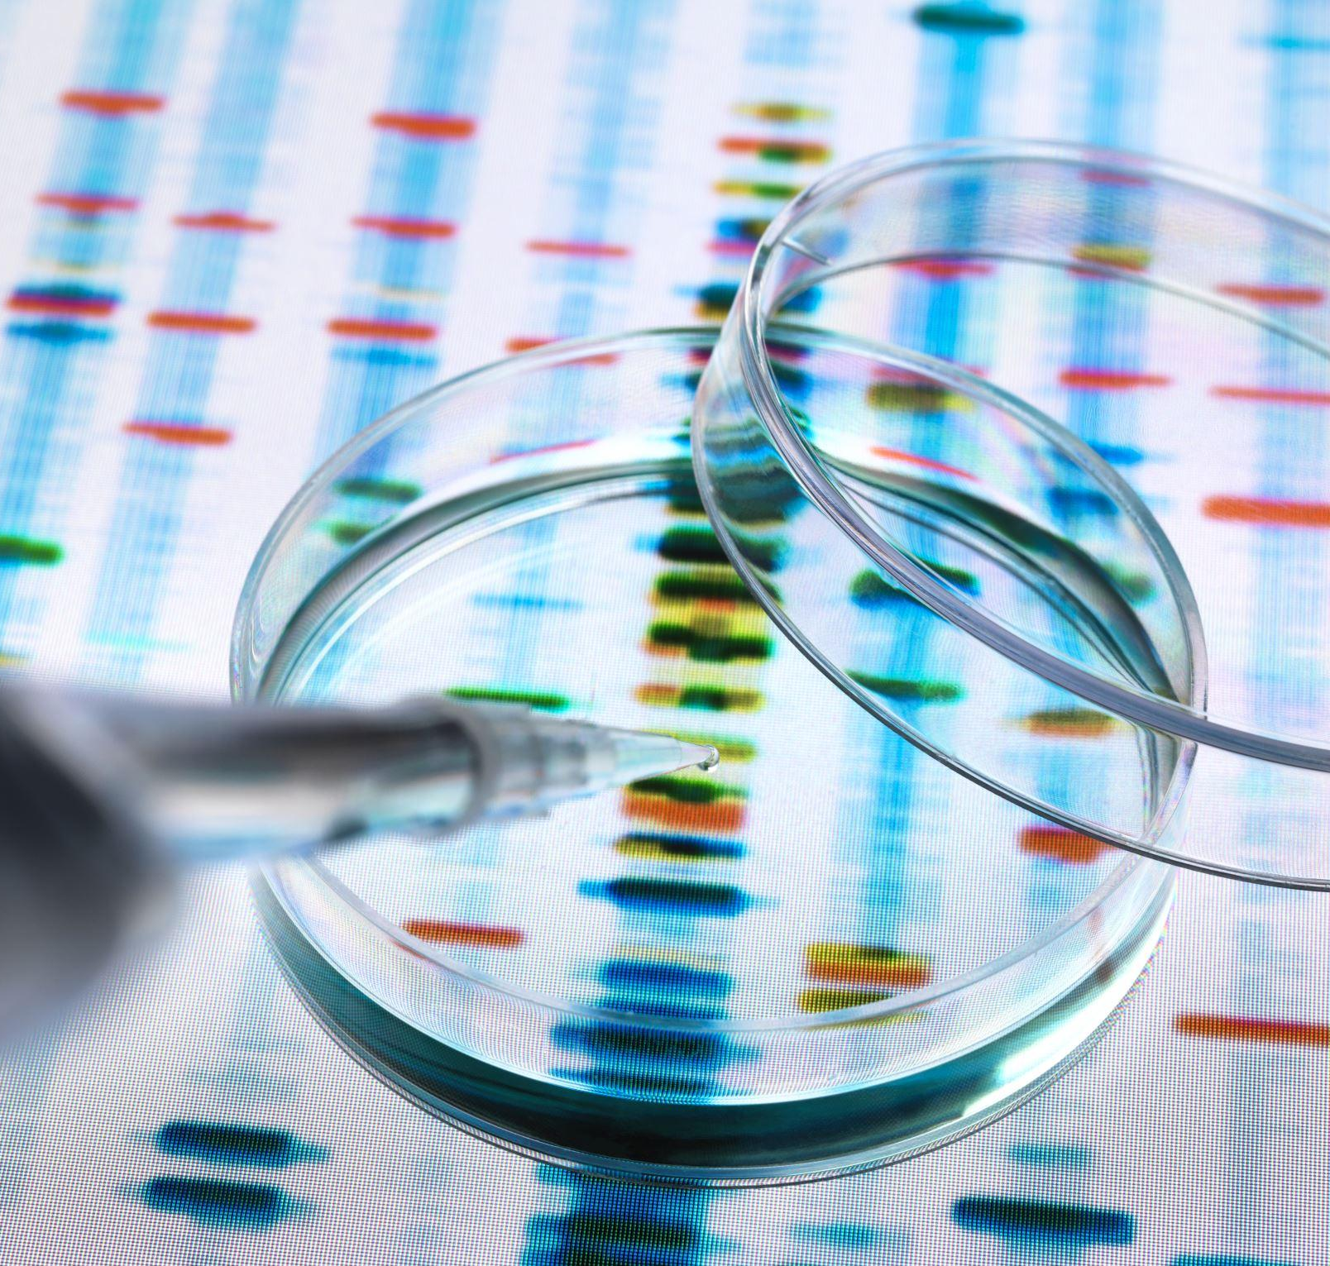
Гендік инженерия

Slide 2
Жоспар:
"Гендік инженерия"ұғымы.
Рекомбинантты ДНҚ технологиясының негізгі принциптері.
Генетикалық инженерия (рекомбинантты ДНҚ технологиясы) әдістерімен жаңа биообъектілер жасау.
Биотехнолог-гендік инженер жүргізетін операциялардың реттілігі.

Slide 3
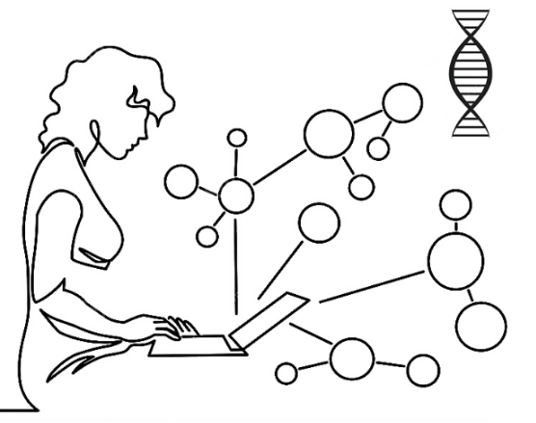
«Гендік инженерия» ұғымы
Гендік инженерия – молекулалық биологияның бір саласы, ол жасушаның тұқымқуалау аппаратын (геномын) алдын ала жасалған бағдарлама бойынша өзгертуге бағытталған.

Slide 4
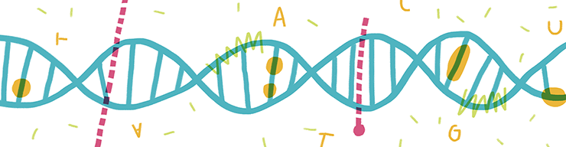
Бұл – гендерді бөліп алу, оларды зерттеу, модификациялау және жаңа организмдерге енгізу әдістерінің жиынтығы.
Гендік инженерияның негізгі мақсаты:
организмге жаңа қасиет беру;
ақаулы гендерді түзету;
пайдалы өнімдер алу (дәрілік заттар, ферменттер, вакциналар).

Slide 5
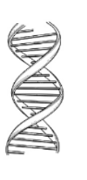
Гендік инженерияның көздеген мақсаты мен зерттеу әдістеріне байланысты мынандай деңгейлерін ажыратуға болады:
1) молекулалық (геннің құрамды бөліктерін зерттеу); ​
2) гендік; ​
3) хромосомдық; ​
4) жасушалық; ​
5) ұлпалық; ​
6) ағзалық (организмдік); ​
7) популяциялық.​

Slide 6
Гендік инженерияның даму тарихы
ХХ ғасырдың ортасы – Ғалымдар тұқым қуалайтын ақпараттың ДНҚ молекуласында шифрланғанын және қалай берілетінін анықтады.Бұл жаңалық геномды мақсатты түрде өзгертудің ғылыми негізін қалады.
1970 – Роджерс генетикалық ақауы бар адамдарда зақымданған ДНҚ-ны алмастыру идеясын ұсынды.
1972 – Стэнфорд университетінің ғалымдары екі вирустың генетикалық кодын біріктіріп, рекомбинантты ДНҚ алды.
1973 – Герберт Бойер мен Стэнли Коэн рекомбинантты ДНҚ негізінде алғашқы тірі ағзаны жасады.

Slide 7
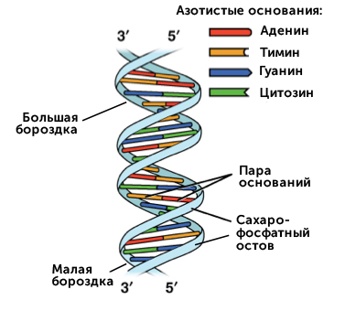
ДНҚ қос спираль түрінде шиыршықталған қос тізбектен тұрады. Әр тізбек бірізді жалғасқан нуклеотидтерден құралған. Әрбір ДНҚ нуклеотидінде төрт азоттық негіздің бірі болады: гуанин (Г), аденин (А) (пуриндер), тимин (Т) және цитозин (Ц) (пиримидиндер). Әр азоттық негіз дезоксирибозамен байланысқан, ал дезоксирибозаға фосфат тобы қосылған. Көршілес нуклеотидтер бір-бірімен 3’-гидроксил (3’-ОН) және 5’-фосфат (5’-РО4) топтары арқылы фосфодиэфирлік байланыспен қосылады. Осы қасиет ДНҚ-ның полярлығын анықтайды, яғни қарама-қарсы бағыттылығын (5’- және 3’-ұштары): бір тізбектің 5’-ұшы екінші тізбектің 3’-ұшына сәйкес келеді. ДНҚ-ның екінші реттік құрылымы көршілес тізбектердің азоттық негіздері арасында сутектік байланыстардың түзілуі есебінен қалыптасады. Бұл жағдайда әрқашан аденин тиминмен, ал цитозин гуанинмен байланысады. Осылайша комплементарлық принципі жүзеге асады.

Slide 8
Рекомбинантты ДНҚ технологиясының негізгі принциптері
1.Гендерді бөліп алу – ферменттердің (рестриктазалар) көмегімен қажетті ДНҚ учаскесін кесіп алу.
2.Рекомбинантты ДНҚ құрастыру – бөлек алынған генді векторға (плазмида, вирус ДНҚ-сы) енгізу.
3.Векторды тасымалдау – рекомбинантты ДНҚ бактерияға, өсімдік немесе жануар жасушасына енгізіледі.
4.Ген экспрессиясы – жаңа ген жұмыс істей бастайды, нәтижесінде белгілі бір ақуыз (мысалы, инсулин) синтезделеді.
5.Тексеру және көбейту – алынған организм зерттеледі, көбейтіледі және өндірісте қолданылады.

Slide 9
Рекомбинантты ДНҚ технологиясында қолданылатын әдістер:
Рестрикциялық нуклеазалармен ДНҚ-ның спецификалық бөлінуі – жеке гендерді бөліп алуды және олармен манипуляция жүргізуді жеңілдетеді.
Тазартылған ДНҚ фрагментіндегі барлық нуклеотидтердің жылдам реттілігін (секвенирлеу) анықтау – геннің шекараларын және оның кодтайтын аминқышқылдар тізбегін анықтауға мүмкіндік береді.
Рекомбинантты ДНҚ құрастыру (конструирование).
Нуклеин қышқылдарының гибридизациясы – РНҚ немесе ДНҚ-ның белгілі бір тізбектерін олардың комплементарлы тізбектеріне байланысу қабілетіне негізделіп, жоғары дәлдікпен және сезімталдықпен анықтауға мүмкіндік береді.
5. ДНҚ-ны клондау –
in vitro жағдайда полимеразды тізбекті реакция (ПТР) арқылы амплификациялау;
ДНҚ фрагментін бактериялық жасушаға енгізу. Мұндай трансформациядан кейін жасуша ДНҚ фрагментін миллиондаған көшірмеде көбейтеді.
6.Рекомбинантты ДНҚ-ны жасушаларға немесе ағзаларға енгізу.

Slide 10

Гендік инженерия әдістері - ғылым мен медицинаның дамуындағы төңкерістік құралдар. Олар арқылы адамзат жаңа дәрілер, вакциналар, ауыл шаруашылығына арналған трансгенді өсімдіктер мен жануарлар, сондай-ақ генетикалық ауруларды емдеуге арналған терапияларды жасай алады.

Slide 11

Ферменттердің классификациясы
Гендік инженерия молекулалық генетикадан бастау алады, бірақ өзінің қалыптасуымен генетикалық энзимология мен нуклеин қышқылдары химиясының жетістіктеріне міндетті, өйткені молекулалық манипуляциялардың негізгі құралы – ферменттер.
Гендік инженерияда келесі ферменттер қолданылады:
Рестриктазалар
ДНҚ-лигаза
ДНҚ-полимераза
Кері транскриптаза

Slide 12
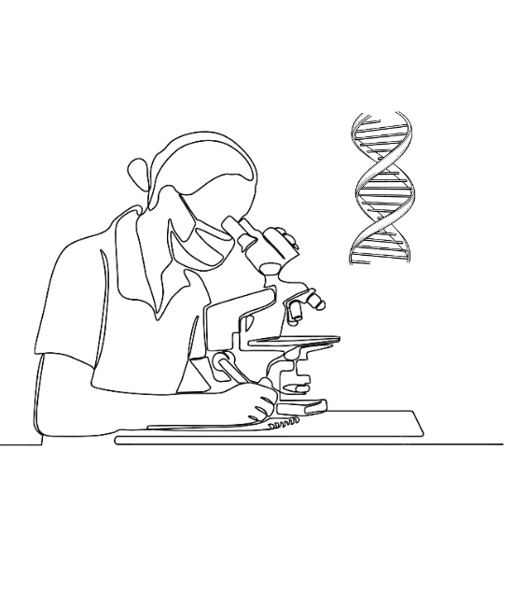
Рестриктазалармен кесу (рестрикциялық эндонуклеазалар қолдану)
Рестриктазалар (рестрикциялық эндонуклеазалар) – бактерияларда табиғи қорғаныш механизмі ретінде кездесетін арнайы ферменттер. Олар бөтен (мысалы, вирус ДНҚ-сы) генетикалық материалды таниды және кесіп жояды.
Бұл ферменттер ДНҚ молекуласын нақты нуклеотидтік тізбектерде (рестрикциялық сайттарда) кеседі. Әрбір рестриктаза белгілі бір қысқа нуклеотидтік реттілікке (әдетте 4–8 жұп негізден тұратын палиндромды тізбекке) тән.
Нәтижесінде үлкен ДНҚ молекуласынан қажетті ген немесе фрагмент бөліп алуға болады.

Slide 13
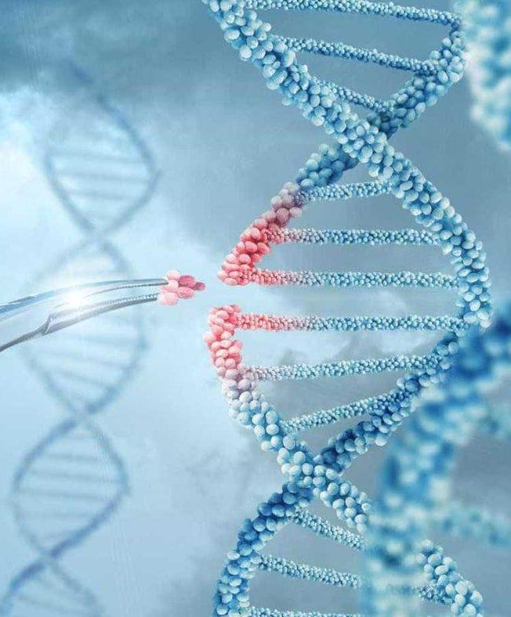
2. Генді синтездеу (жасанды ген құрастыру)
Егер белгілі бір ақуыздың аминқышқылдық тізбегі белгілі болса, сәйкес нуклеотидтік кодондар бойынша жасанды ДНҚ тізбегі құрастырылады.Бұл процесс химиялық әдістермен (қатты фазалық синтез) жүзеге асады.
Артықшылықтары:
Табиғатта кездеспейтін жаңа гендер жасауға болады.
Мутация енгізу арқылы қажетті қасиеттерді өзгертуге мүмкіндік береді.
Мысал:Синтетикалық гендер арқылы инсулин, интерферон сияқты дәрілік ақуыздар өндіріледі.

Slide 14

3. Гибридизация
Бұл әдіс ДНҚ мен РНҚ молекулаларының комплементарлық принципке (А–Т, Г–Ц, немесе А–У) сәйкес қосылуын зерттейді.
Геннің бар-жоғын, оның көшірмесінің экспрессия деңгейін анықтауда қолданылады.
Мысалы: ДНҚ-зондтарды пайдаланып белгілі бір генді табу немесе мРНҚ-ның деңгейін бағалау.
Бұл әдіс генетикалық диагностикада, сот-медициналық сараптамада, мутацияларды анықтауда кеңінен қолданылады.

Slide 15
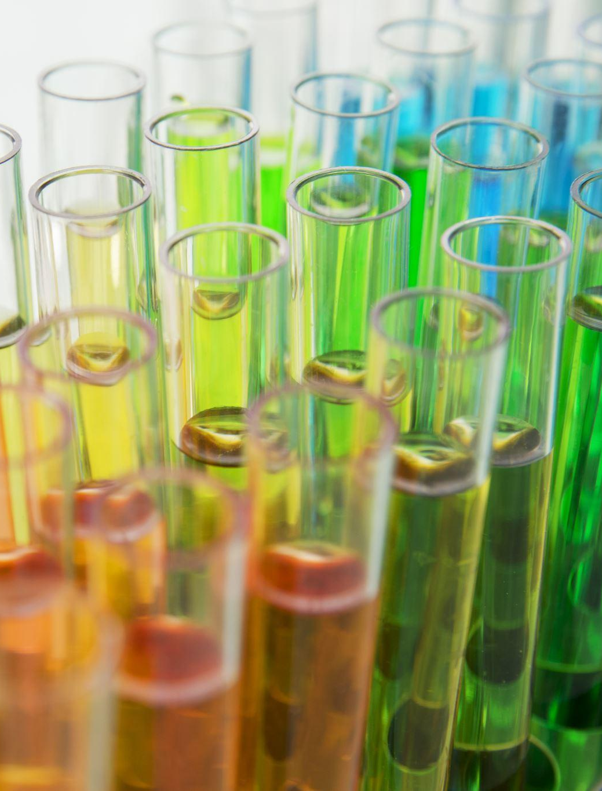
4. Клонирлеу (генді көбейту)
Клонирлеу — қажетті геннің немесе ДНҚ фрагментінің миллиондаған көшірмесін алу процесі.Көбінесе бактериялар (E. coli) немесе ашытқылар қолданылады.
Процесс: ген плазмидаға енгізіледі → бактерияға көшіріледі → бактерия көбейген сайын ген де көбейеді.
Артықшылықтары: көп мөлшерде ген немесе ақуыз алу; геннің құрылымын, функциясын зерттеу мүмкіндігі.

Slide 16
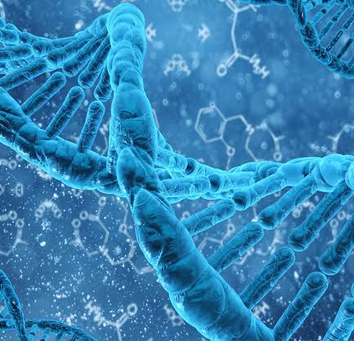
5. Генді енгізу әдістері (трансфер әдістері)
Генді енгізу әдістері (трансфер әдістері) – бөтен ДНҚ-ны тірі жасушаға жеткізу тәсілдері.
Трансформация – ДНҚ-ны бактериялық жасушаларға (көбіне плазмидалар арқылы) енгізу.
Трансфекция – ДНҚ-ны жануар не өсімдік жасушаларына физикалық немесе химиялық әдістермен енгізу.
Трансдукция – ДНҚ-ны вирустар көмегімен жасушаға тасымалдау.

Slide 17
Гендік инженерия жұмыстарының кезеңдері
Жалпылай алғанда гендік инженерия жұмыстарының барысы өз кезегімен атқарылатын келесідей кезеңдерден тұрады деуге болады:
1. Ағза жасушаларынан (E. coli) қажетті ДНҚ-ын және ДНҚ векторларын бөліп алу.
2. ДНҚ-ын арнаулы рестриктаза ферменттері арқылы қажетті гені бар бөліктерінен бөлу және бөлінген генді пайда болған рестриктазалық қосындылар арасынан ажыратып алу.
3. Ағзалардан алынған қажетті ДНҚ-ның бөліктерін (гендерді) лигаза ферменттерін қолдана отырып ДНҚ векторларымен біріктіру (рДНҚ құрау).
4. Құрастырылған рДНҚ-ын арнайы дайындалған ағзаларға, мысалы E. coli немесе денелік жасушаларына ендіру.
5. ДНҚ молекулалары егілген гибридті бактерияларды арнайы қоректік ортаға себу арқылы, тек олардың көбеюін (репликациясын) қамтамасыз ету (Гендердің генотиптік көрініс беруі экспрессия деп аталады).
6. ДНҚ молекулалары егілген гибридті бактериялар колонияларын идентификациялау.
7. Клондалған ДНҚ (клондалған гендерді) бөлу және оларды сипаттау. Бұл кезеңде клондалған ДНҚ бөліктеріндегі азотты негіздері де кесіп (секвенирование) тасталады.

Slide 18
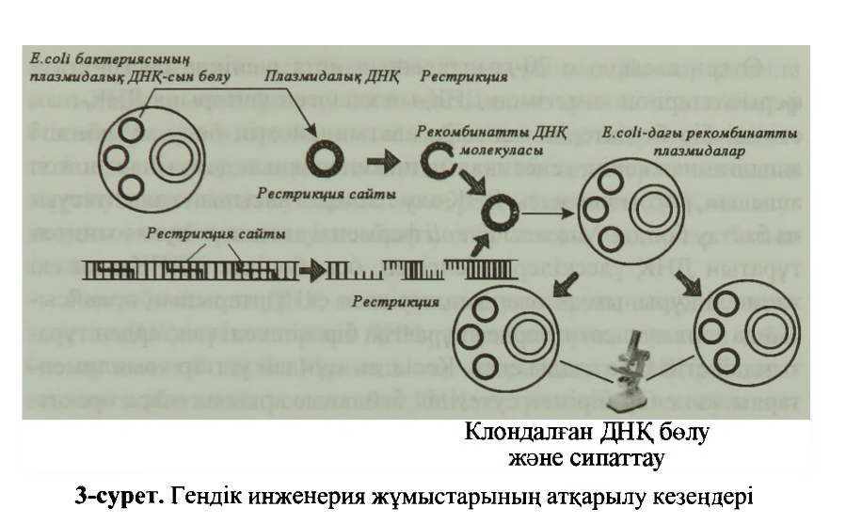
Қажетті ДНҚ- ын беліп алу

Slide 19
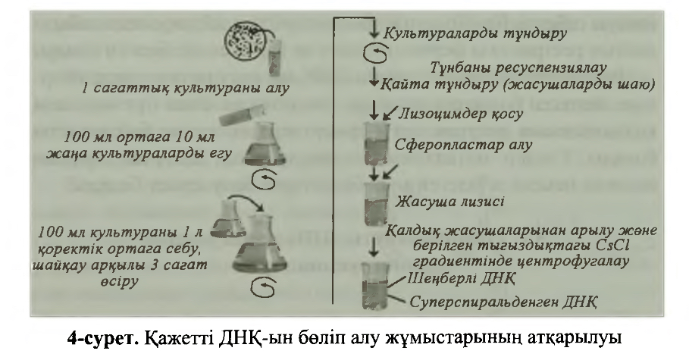
Бөліп алу кезеңдері

Slide 20
Генетикалық инженерия (рекомбинантты ДНҚ технологиясы) әдістерімен жаңа биообъектілер жасау.
Жаңа биообъектілер жасау кезеңдері:
1. Гендерді бөліп алу
– Қажетті қасиетке жауап беретін ДНҚ фрагменттері (гендер) донор ағзадан бөлінеді.
2. Векторды дайындау
– Генді тасымалдауға қабілетті плазмидалар немесе вирус ДНҚ-лары алынады.
3. Генді векторға енгізу
– Рестриктаза және ДНҚ-лигаза ферменттері көмегімен ген векторға біріктіріліп, рекомбинантты ДНҚ құралады.
4. Рекомбинантты ДНҚ-ны реципиент жасушаға енгізу (трансформация)
– Арнайы бактерияларға (көбіне E. coli) немесе өсімдік/жануар жасушаларына енгізіледі.
5. Жаңа геннің экспрессиясы
– Жасуша енгізілген генді пайдаланып, жаңа ақуыз немесе биологиялық белсенді зат синтездейді.
6. Жаңа биообъектілерді алу және көбейту
– Генетикалық модификацияланған бактериялар, өсімдіктер немесе жануарлар жаңа қасиеттерімен бірге өсіріліп, өндірісте қолданылады.

Slide 21
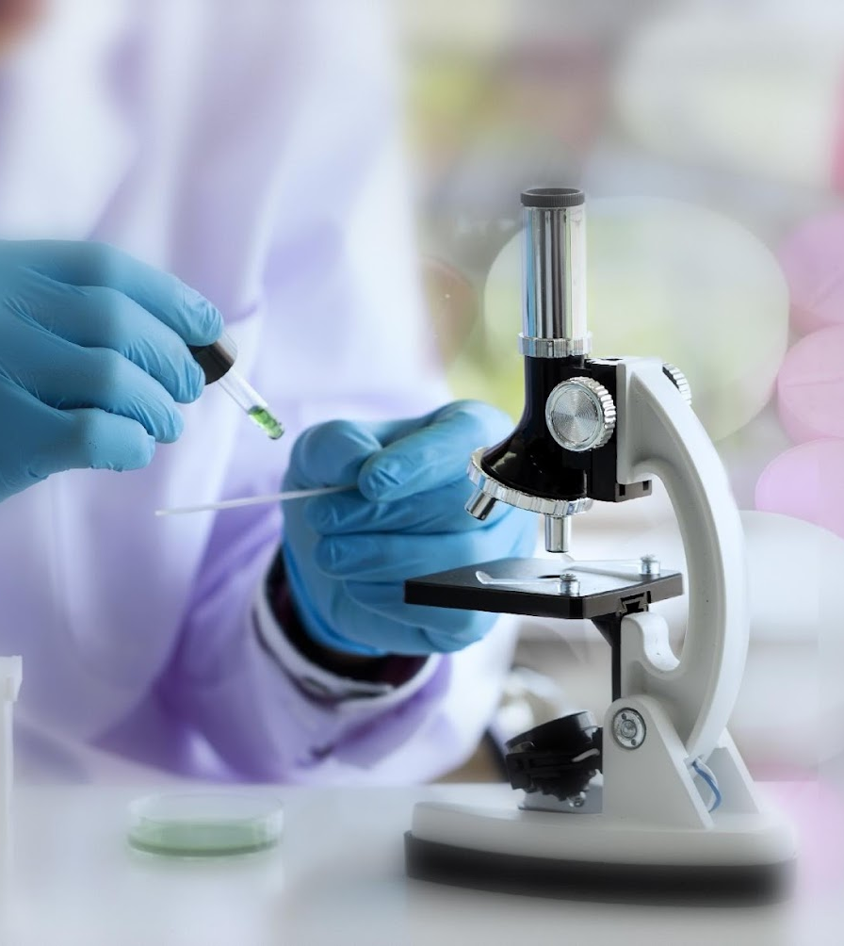
Генетикалық инженерия нәтижесінде алынатын жаңа биообъектілер
Микроорганизмдер – инсулин, интерферон, өсу гормоны сияқты дәрілерді синтездейтін бактериялар.
Өсімдіктер – зиянкестерге төзімді, өнімділігі жоғары ГМ дақылдар (жүгері, соя, картоп).
Жануарлар – тез өсетін, ауруға төзімді трансгенді малдар.
Фармацевтикалық биообъектілер – вакциналар, моноклоналды антиденелер, терапиялық ақуыздар.

Slide 22

Медицинадағы маңызы
Қазіргі таңда 200-ден астам диагностикалық препарат клиникалық тәжірибеде қолданылады,
ал 100-ден астам дәрілік препараттар клиникалық зерттеулер сатысында.
Негізгі өнімдер:
Рекомбинантты инсулин – қант диабетін емдеуде.
В гепатитіне қарсы вакцина – жұқпалы аурулардың алдын алуда.
Интерферондар – вирустық инфекцияларға қарсы.

Slide 23
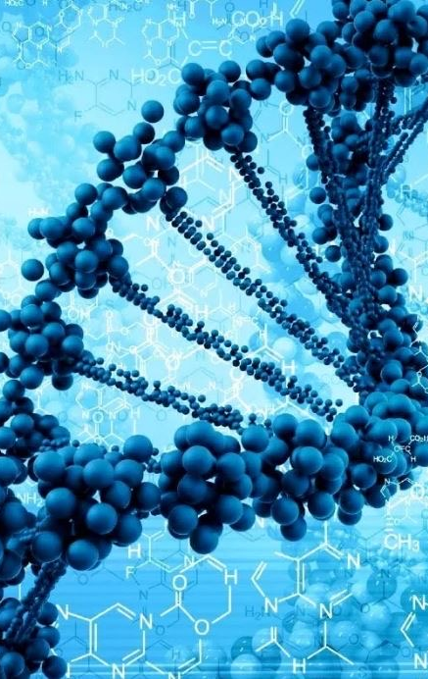
Артықшылықтары
Арнайы шикізатқа тәуелділікті азайтады (мысалы, бұрын гипофизден алынатын гормондар енді бактерия арқылы өндіріледі).
Адам ақуызымен толық сәйкестік → жанама әсерлер азаяды, иммундық реакциялар төмендейді.
Өндірістің арзандығы мен тиімділігі (инсулин мысалында - миллиондаған науқасқа жететін өндіріс).
Таза және қауіпсіз өнім → вирустардан немесе бөгде ақуыздардан ластану қаупі азаяды.

Slide 24
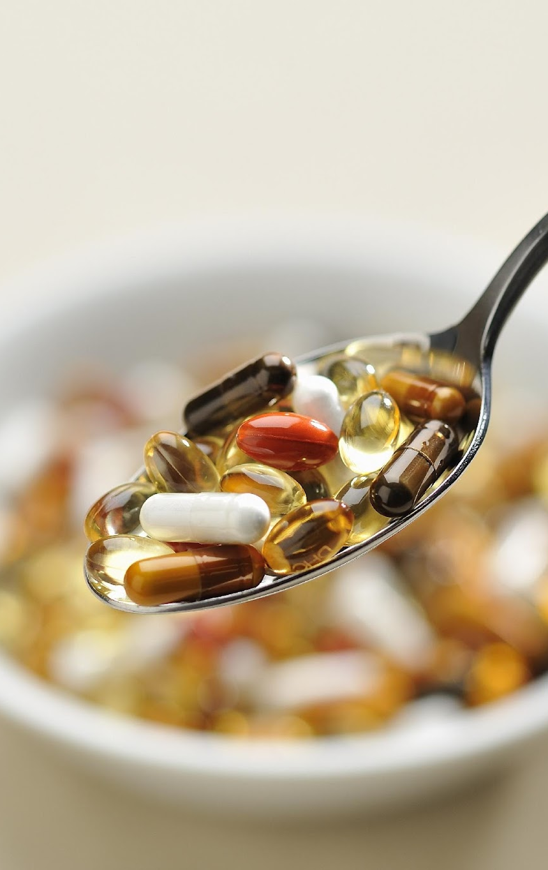
Қорытынды
Гендік инженерия – медицина мен биотехнологияда кең қолданылатын, рекомбинантты ДНҚ арқылы жаңа дәрілер, вакциналар, диагностикалық құралдар мен гендік терапияны жасауға мүмкіндік беретін заманауи ғылым саласы.

Slide 25

Әдебиеттер тізімі
1.Аубакиров, Х. Ә. «Биотехнология» оқулық: ҚР Білім және ғылым м-гі бекіткен / ҚР білім және ғылым м-гі. - Алматы : ЖШС РПБК "Дәуір", 2011. - 367,[1] б.
2.С.Н. Орехов; под ред. В.А. Быкова, А.В.Калинского. Фармацевтическая биотехнология: рук. К практ. занятиям: учеб.пособие. М.:ГЭОТАР-Медиа, 2013. - 384 с.: ил.

